Slide 1


TTI109 – Estatística
Aula 14 – Intervalos de Confiança 02

Slide 2
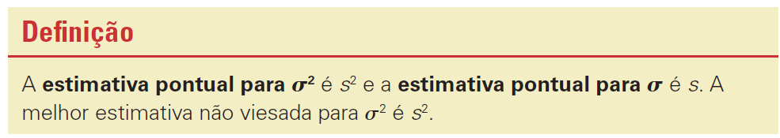
Distribuição chi-quadrado χ²
● Em diversas situações, é necessário controlar o grau de variabilidade de um processo. Como medir, e consequentemente controlar essa variação? Podemos começar com uma estimativa pontual.
Precisamos de um intervalo de confiança para a variância e o desvio padrão. Para isso, usaremos a distribuição chi-quadrado (χ²)

Slide 3
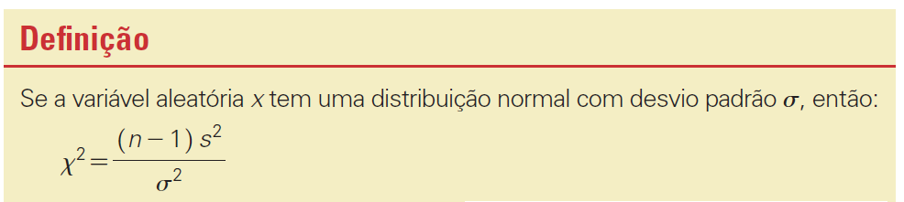
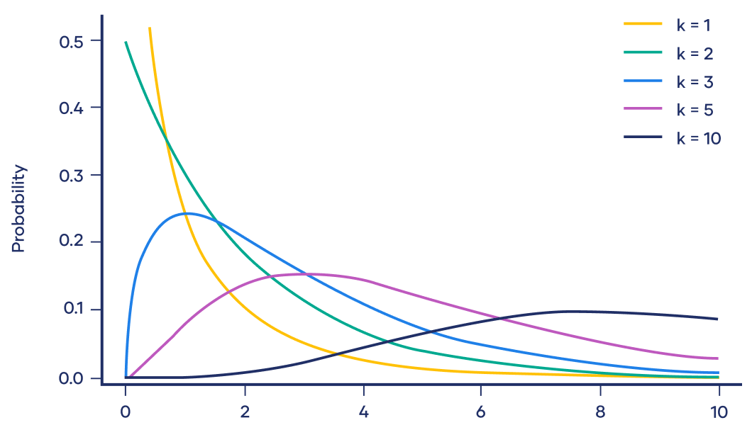
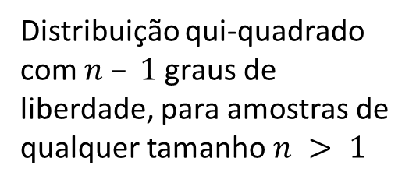
Distribuição chi-quadrado χ²
Distribuição qui-quadrado com $n – 1$graus de liberdade, para amostras de qualquer tamanho $n > 1$

Slide 4
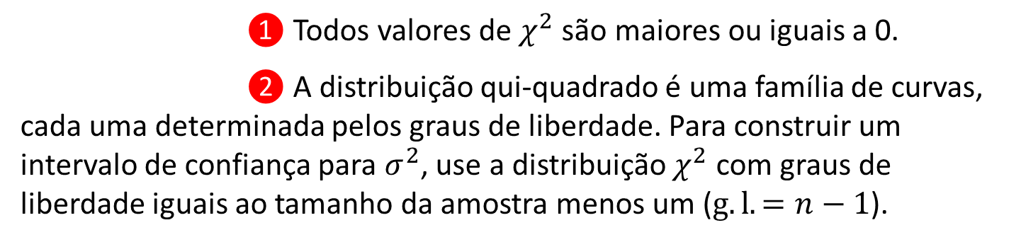
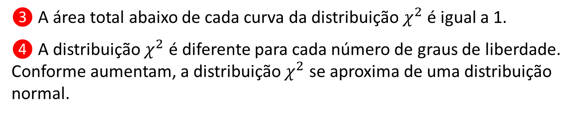
Distribuição chi-quadrado χ²
❶ Todos valores de $χ^{2}$ são maiores ou iguais a 0.
❷ A distribuição qui-quadrado é uma família de curvas, cada uma determinada pelos graus de liberdade. Para construir um intervalo de confiança para $σ^{2}$, use a distribuição $χ^{2}$ com graus de liberdade iguais ao tamanho da amostra menos um ($g.l.=n−1$).
Propriedades
❸ A área total abaixo de cada curva da distribuição $χ^{2}$ é igual a 1.
❹ A distribuição $χ^{2}$ é diferente para cada número de graus de liberdade. Conforme aumentam, a distribuição $χ^{2}$ se aproxima de uma distribuição normal.

Slide 5
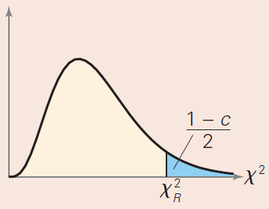
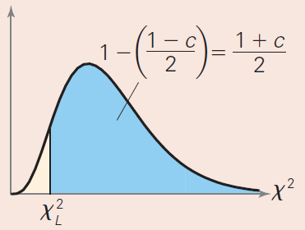
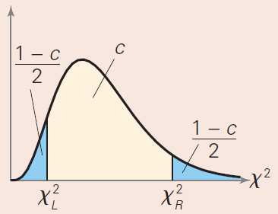
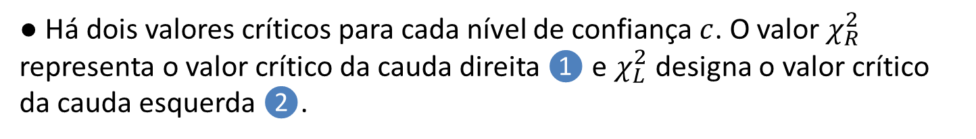
Distribuição chi-quadrado χ²
● Há dois valores críticos para cada nível de confiança $c$. O valor $χ_{R}^{2}$ representa o valor crítico da cauda direita ❶ e $χ_{L}^{2}$ designa o valor crítico da cauda esquerda ❷.
❶
❷
Composição ❶ e ❷

Slide 6
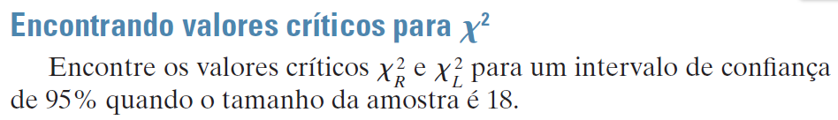

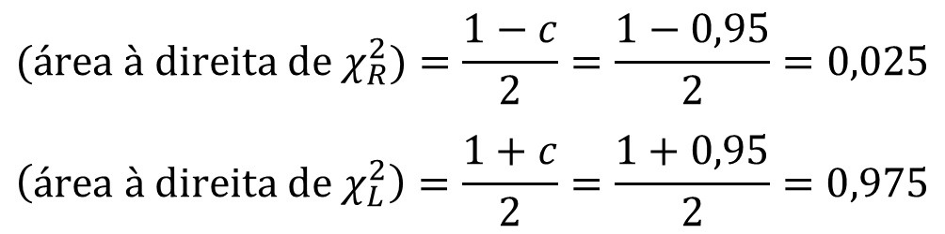


Distribuição chi-quadrado χ²
$$g.l.=n−1=18−1=17$$
As áreas à direita de $χ_{R}^{2}$ e $χ_{L}^{2}$ são:
$$(área à direita de χ_{R}^{2})=\frac{1−c}{2}=\frac{1−0,95}{2}=0,025$$
$$\left(área à direita de χ_{L}^{2}\right)=\frac{1+c}{2}=\frac{1+0,95}{2}=0,975$$

Slide 7
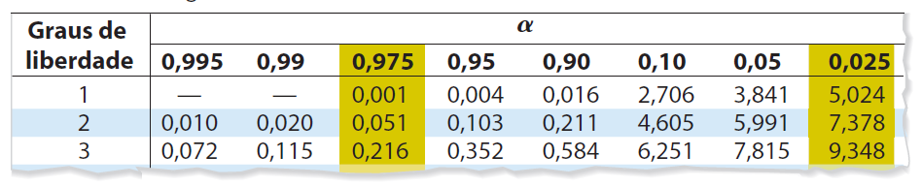
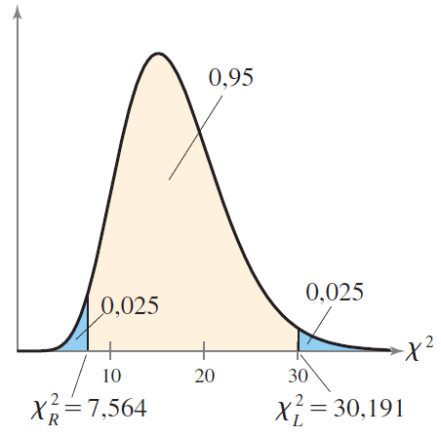
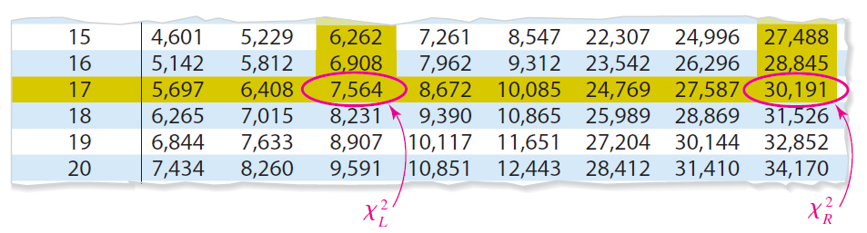

Distribuição chi-quadrado χ²

Slide 8


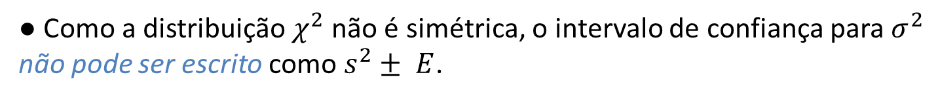


Intervalos de confiança para $σ^{2}$ e $σ$
● Podemos usar os valores críticos $χ_{R}^{2}$ e $χ_{L}^{2}$ para construir intervalos de
confiança para a variância e desvio padrão de uma população.
● A melhor estimativa pontual para a variância é $s^{2}$ e a melhor estimativa pontual para o desvio padrão é $s$.
● Como a distribuição $χ^{2}$ não é simétrica, o intervalo de confiança para $σ^{2}$ não pode ser escrito como $s^{2}± E$.
Devemos separar os cálculos para os limites (extremos) do intervalo de confiança para $σ^{2}$ e $σ$

Slide 9
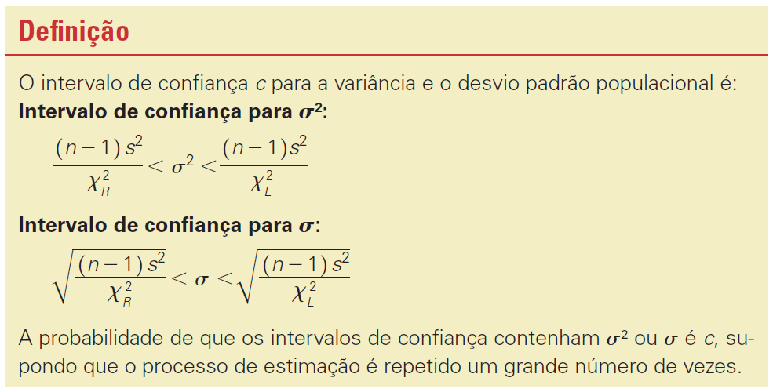
Intervalos de confiança para $σ^{2}$ e $σ$

Slide 10
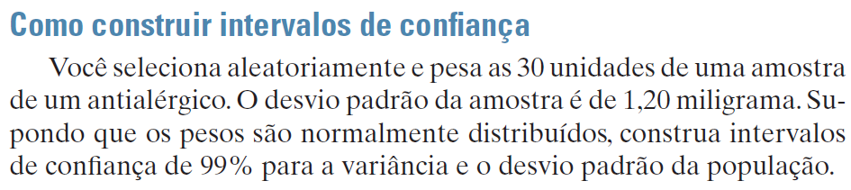
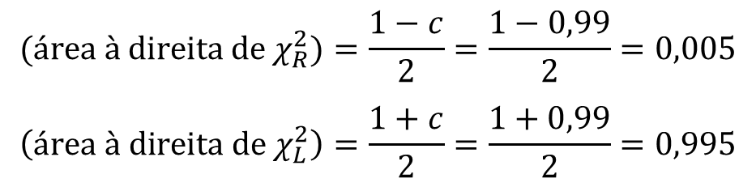



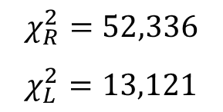
Intervalos de confiança para $σ^{2}$ e $σ$
$$g.l.=n−1=30−1=29$$
As áreas à direita de $χ_{R}^{2}$ e $χ_{L}^{2}$ são:
$$(área à direita de χ_{R}^{2})=\frac{1−c}{2}=\frac{1−0,99}{2}=0,005$$
$$\left(área à direita de χ_{L}^{2}\right)=\frac{1+c}{2}=\frac{1+0,99}{2}=0,995$$
Tabela
$$χ_{R}^{2}=52,336$$
$$χ_{L}^{2}=13,121$$

Slide 11
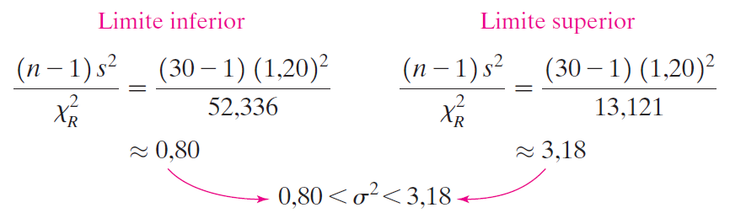
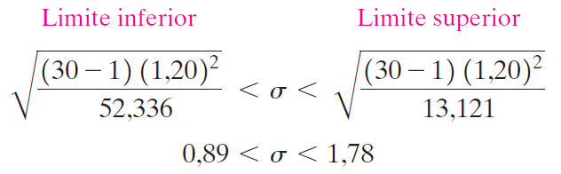




Intervalos de confiança para $σ^{2}$ e 𝜎
IC para $σ^{2}$
$$χ_{L}^{2}$$
IC para $σ$

Slide 12
TTI109 – Estatística
Aula 14 – Intervalos de Confiança 02

